Slide 1

Telegram-бот для адаптации новых сотрудников
@zorina_hr_bot
АО «Стеллар»
г. Барнаул

Slide 2

Цели внедрения бота
- Обеспечить удобный и быстрый доступ к информации для новых сотрудников
- Сократить время на адаптацию и обучение
- Автоматизировать процесс взаимодействия с HR и другими отделами
Главной отличительной особенностью данного бота является поддержка режима обычного диалога, с помощью chatgpt от openai, который позволяет сотруднику в свободной форме писать вопросы ассистенту и получать на них ответы, а интеграция поиска от google позволяет боту получать информацию напрямую из сети интернет. Режим чата ограничен, во избежание злоупотребления пользователями, в тот момент как функционал главного меню остается доступным всегда. Основной функционал бота разработан под потребности конкретного заказчика, но не ограничен в возможностях для дальнейшего расширения.

Slide 3
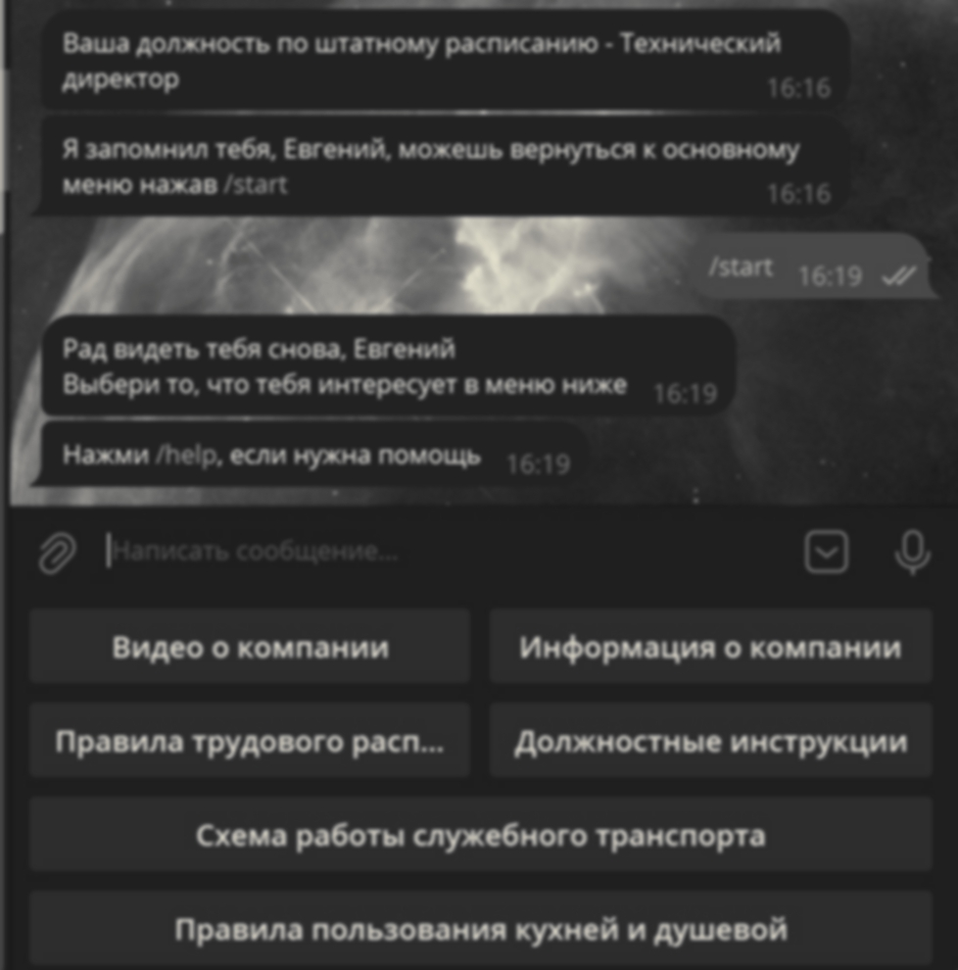
Основные функции
возможности и структура меню бота

Slide 4
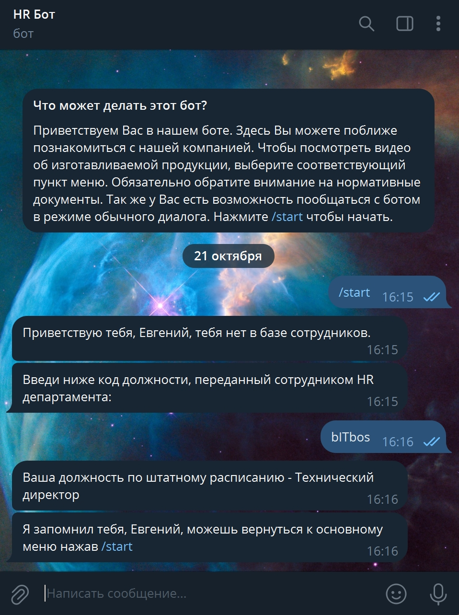
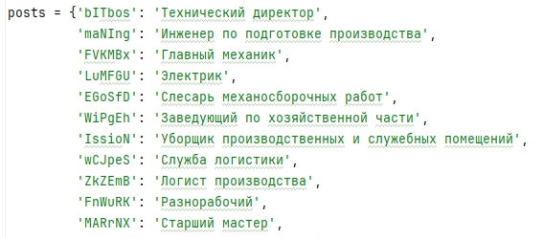
Регистрация сотрудника
Функционал бота доступен только сотрудникам компании.
Для получения доступа сотруднику нужно получить уникальный код должности, именно по нему Бот будет отбирать для него файлы. Перечень должностей и соответствующие им ссылки хранятся в отдельном файле, с целью упрощения обновления данных и дальнейшего расширения функционала. Ключи должностей сгенерированы специально, чтобы исключить случайный ввод комбинации символов случайным пользователем.
Функция доработана с помощью состояний бота, пользователь не сможет выйти в обычный режим бота, пока не введет корректный код должности.
фрагмент справочника должностей

Slide 5
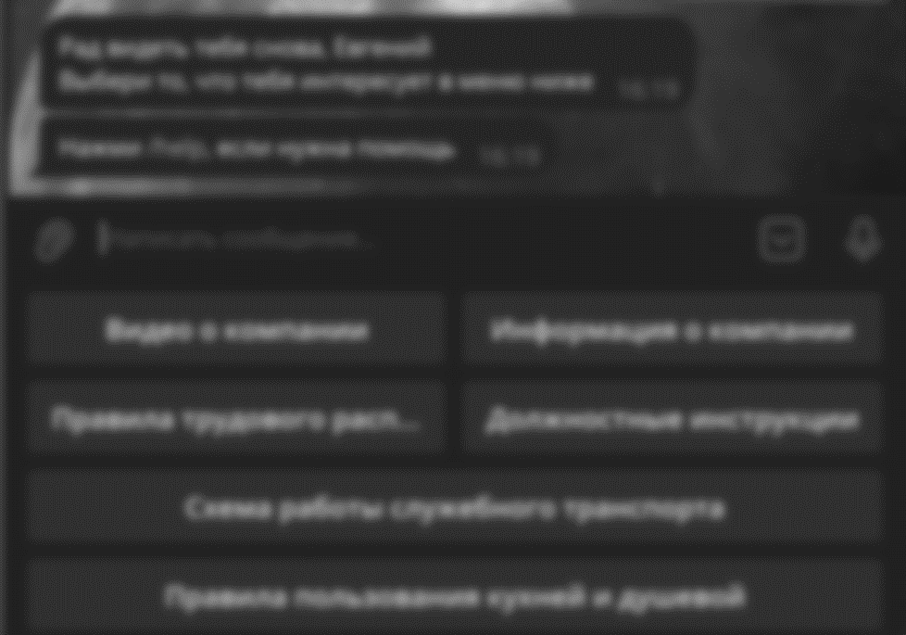
Разграничение прав
В боте предусмотрена возможность разделения пользователей на сотрудников и менеджеров HR департамента, таким образом для HR менеджера бот выдаст совершенно другое меню, где имеется возможность назначать сотрудникам компании тестирование, обучение или же перевести сотрудника в статус «новый» - работающий менее 3 мес, «сотрудник» - работающий более 3 месяцев или «уволен» – отдельный статус в котором не доступно меню с инструкциями и документами, но доступно интервью для увольняющихся.
(ФУНКЦИЯ В РАРАБОТКЕ)

Slide 6
Парсер контекста
В боте предусмотрена автоматическая обработка сообщений пользователя, теперь пользователю не обязательно переходить между режимами текста и генерации, теперь бот сам понимает когда нужно сгенерировать изображение и дополняет свой текстовый ответ картинками. Реализовано с помощью отслеживания в сообщении пользователя регулярных выражений.

Slide 7
Обучения и тестирования
Для сотрудников при переводе с испытательного срока, а так же при выходе новых должностных инструкций или регламентов, менеджер HR отдела сможет переводить бот в режим тестирования для перечня должностей или для всех сотрудников в целом. В этом режиме основное меню будет заменяться пунктами с переходом на тесты. Реализация планируется с помощью состояний.
(ФУНКЦИЯ В РАРАБОТКЕ)

Slide 8
Подход к реализации
И почему все в отдельных файлах...

Slide 9
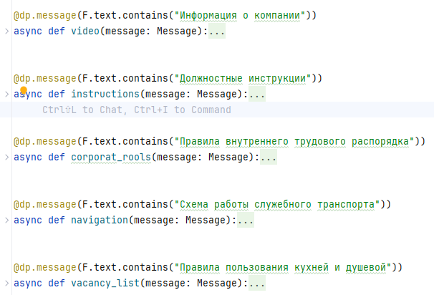
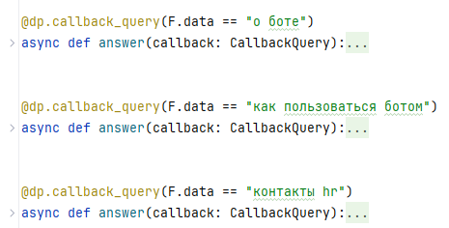
Диалог с пользователем
Все пункты меню «отлавливаются» по упоминанию определенных фраз, таким образом, даже если сотрудник не проходит в нужный ему раздел через меню, а просто вводит то, что ему нужно, он все равно получит доступ к интересующей информации. Таким образом при вводе «информация о компании» запрос не уйдет на обработку ChatGPT, а просто будет выдан соответствующий раздел, что снизит время отклика, из-за отсутствия запроса через API Openai.

Slide 10
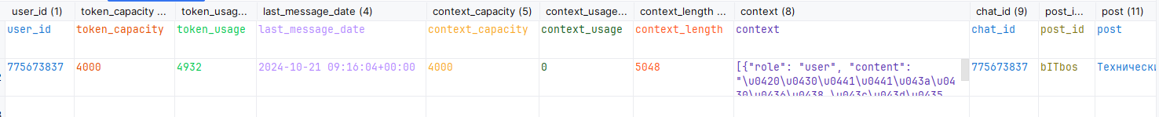
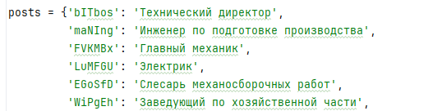
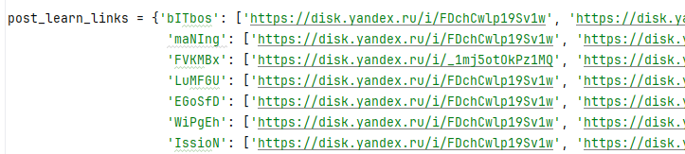
Хранение данных о пользователе
Данные о зарегистрировавшемся сотруднике, количество токенов для запросов в API, количество оставшихся токенов, контекст диалога с ChatGPT, а так же код и название должности сотрудника хранится в файле users.csv, таким образом бот помнит всех сотрудников, которые уже получили доступ к функционалу бота, что исключает доступ к служебным файлам компании посторонними людьми, в то же время не перегружает каждый новый доступ к меню или файлам для имеющихся в базе сотрудников.

Slide 11
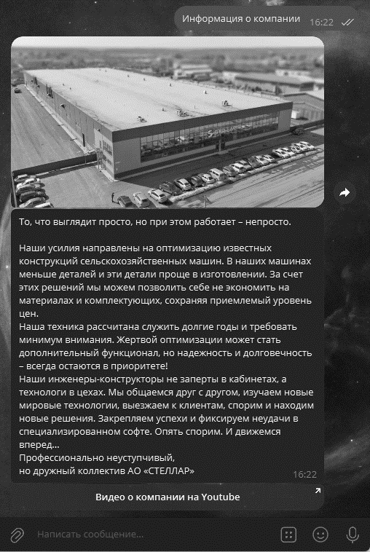
результат
- Реализовано разграничение между функционалом сотрудников и менеджеров HR департамента с помощью роутеров (в процессе разработки)
- Реализовано отдельное меню для новых сотрудников (менее 3 мес. В компании) и для прошедших испытательный срок (более 3 мес.), а так же отдельное состояние для не зарегистрированных с помощью состояний FSM (в процессе разработки)
- Добавлен парсер контекста пользователя, позволяющий ChatGPT самостоятельно определять, когда от него требуется генерация картинки, а когда требуется только текстовый ответ, реализовано с помощью регулярных выражений (в процессе разработки)

Slide 12
выводы
В дальнейших обновлениях планируется:
- добавление автоматического контроля процесса изучения документов, с возможностью автоматической отправки в HR департамент,
- добавление состояний входного интервью и интервью при увольнении, а так же отдельных состояний для проведения тестирования или обучения сотрудников, в которых меню полностью замещается другим,
- разграничение поведения бота при работе с ним разных типов пользователей, позволит более удобно в дальнейшем расширять и развивать бот

Slide 13
СПАСИБО
Евгений Зорин
+7 (923) 008 66 61
koraki@dz3n.ru @Evgeniy_Zorin

